Slide 1

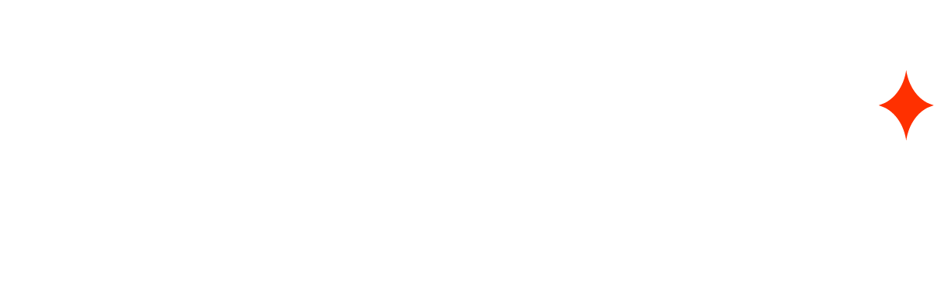
IA et Transformation Numérique
dans le Secteur Bancaire
Notes:
Diapo de transition

Slide 2
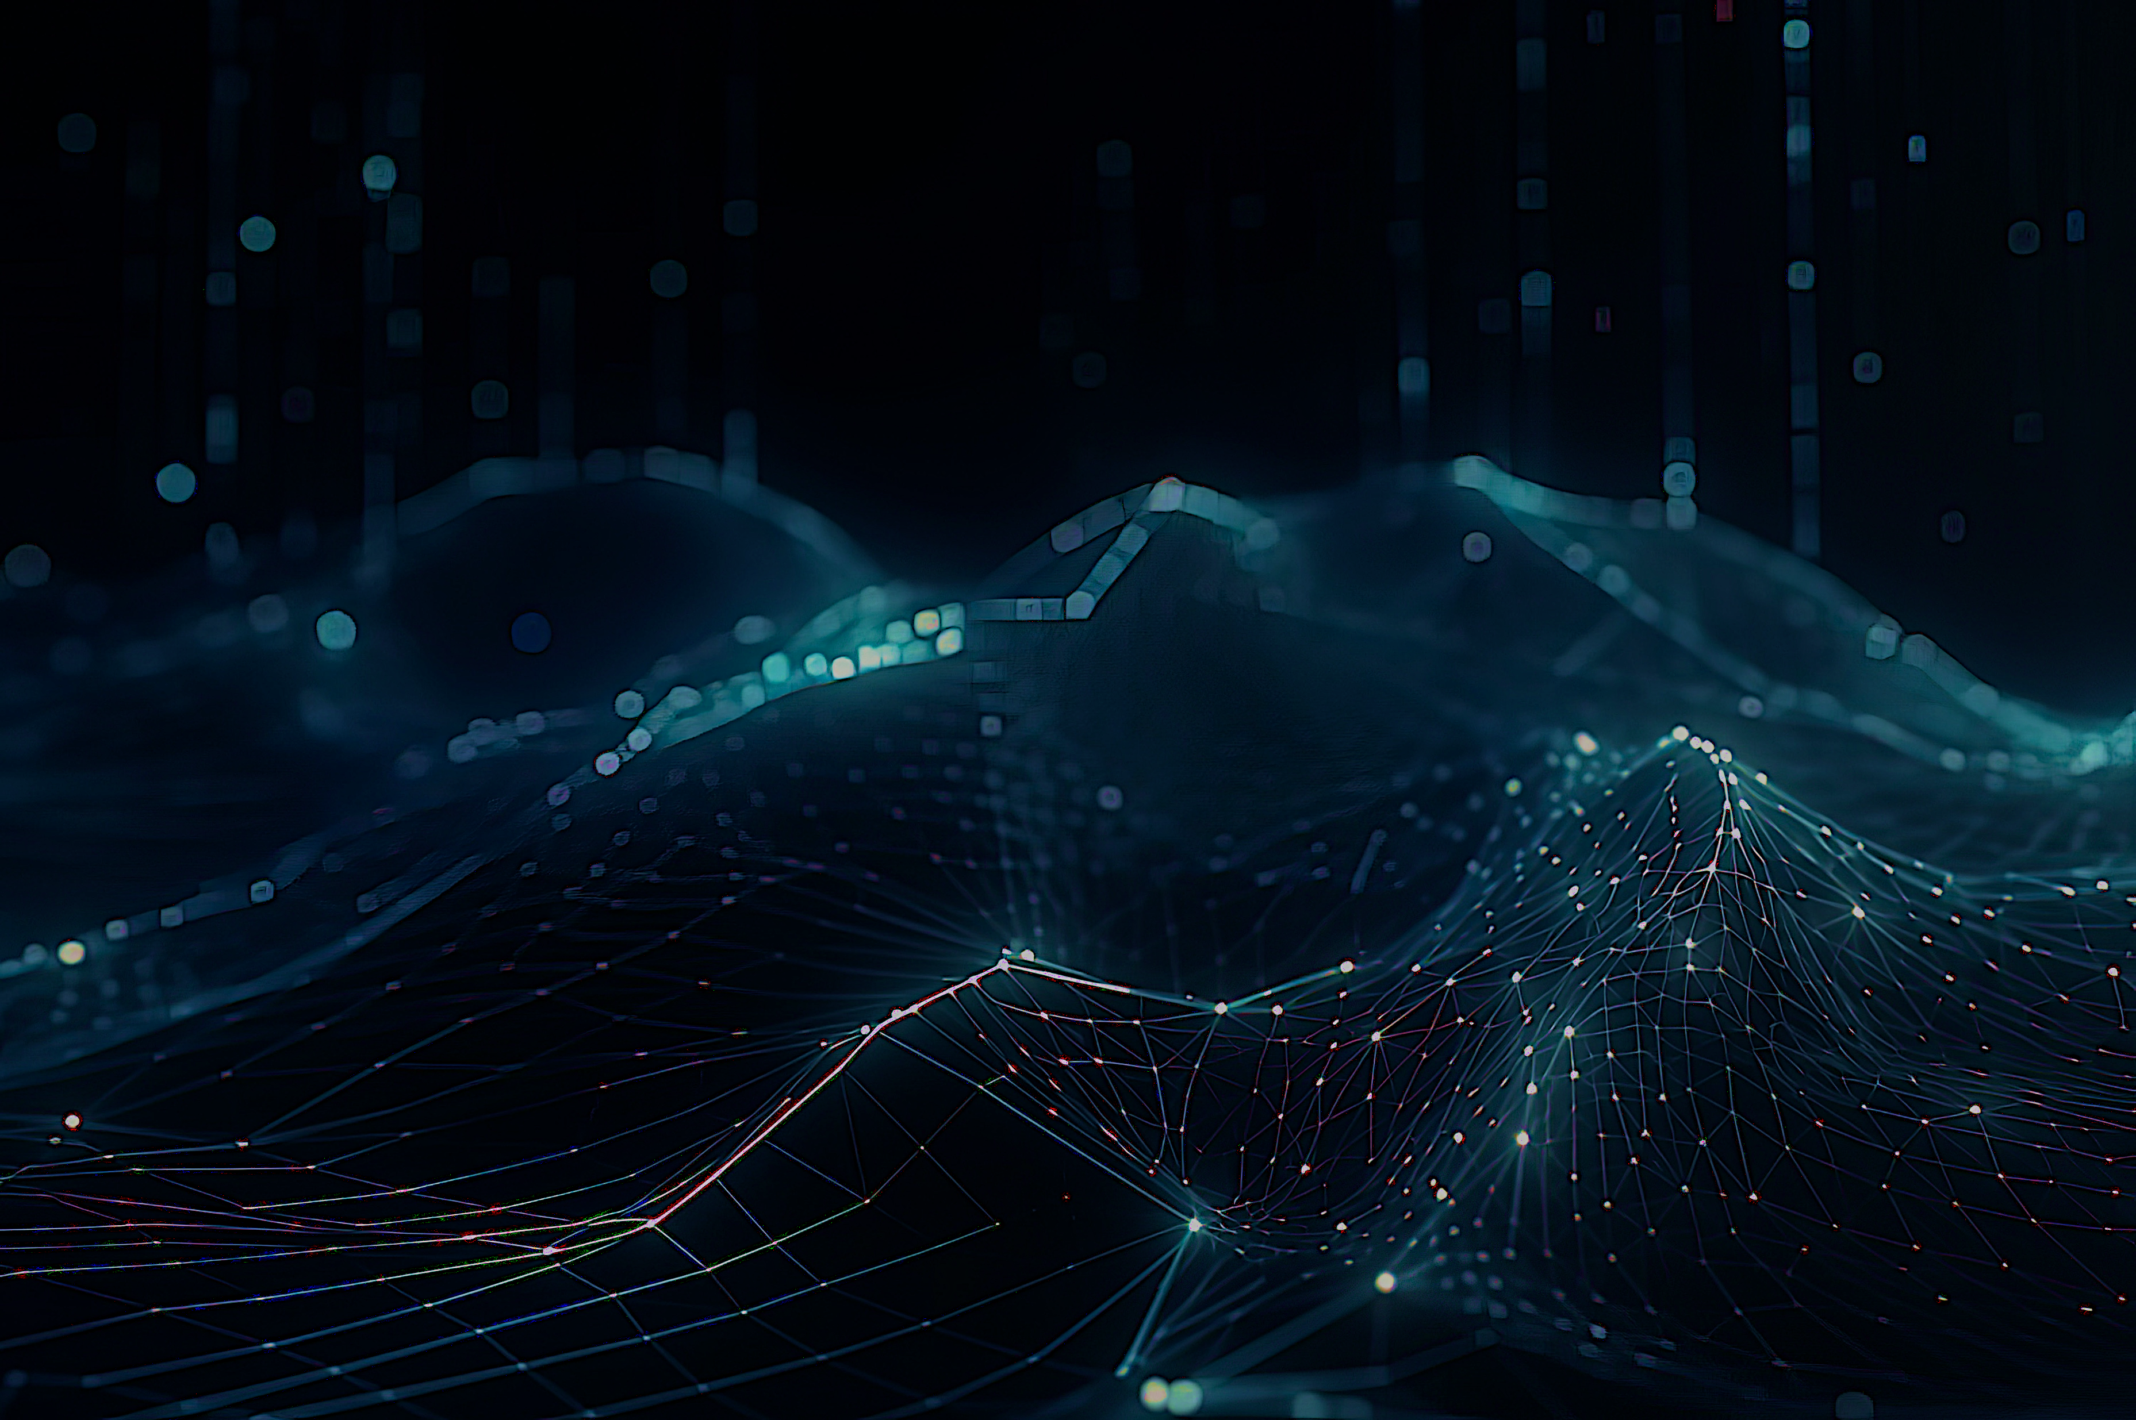

Historique

Slide 3
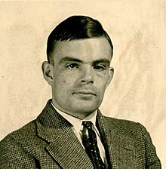
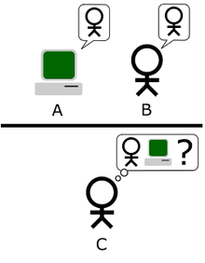
Alan Turing
1950
Création du test du Turing
Le test de Turing est une proposition de test d’intelligence artificielle fondée sur la faculté d'une machine à imiter la conversation humaine
Ce test consiste à mettre un humain en confrontation verbale à l’aveugle avec un ordinateur et un autre humain
Si la personne qui engage les conversations n’est pas capable de dire lequel de ses interlocuteurs est un ordinateur, on peut considérer que le logiciel de l’ordinateur a passé avec succès le test

Slide 4
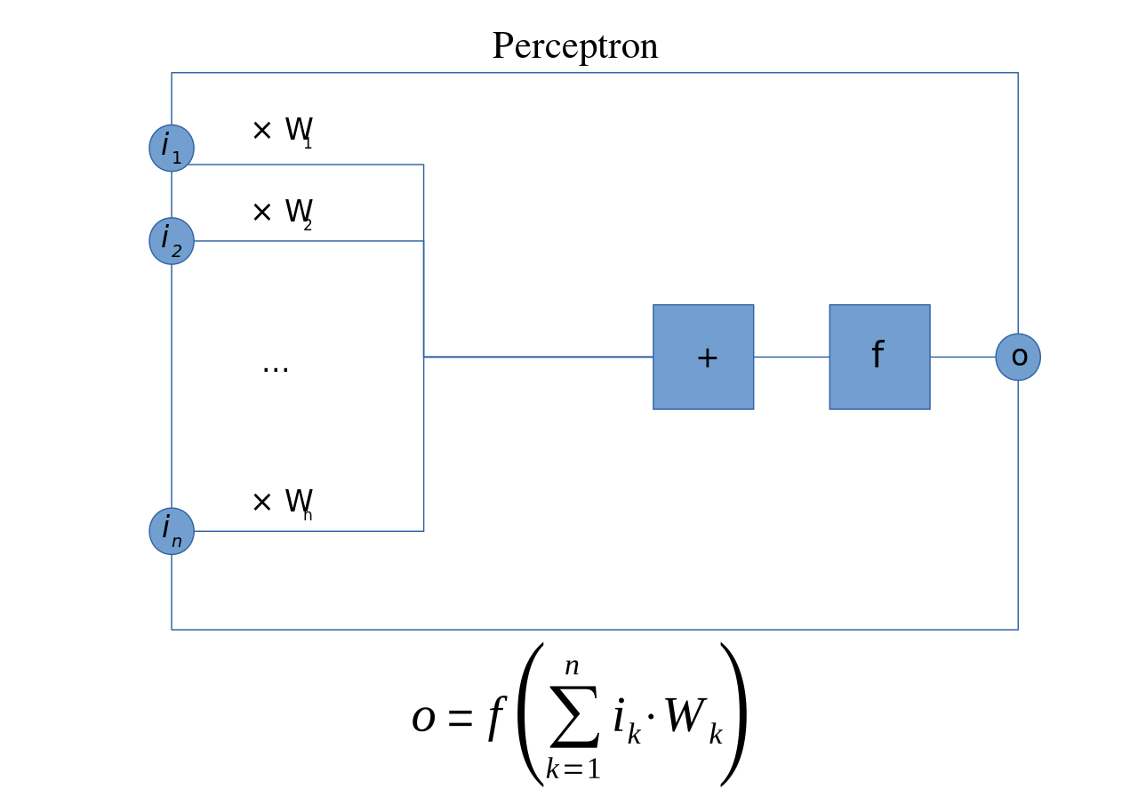
Perceptron
1957
Franck Rosenblatt
Représentation mathématique d’un neurone

Slide 5
Machine Learning
Années 80
K Nearest Neighbors
Années 90
SVM

Slide 6
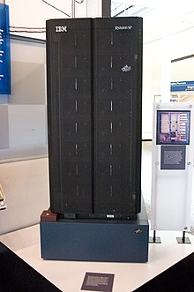
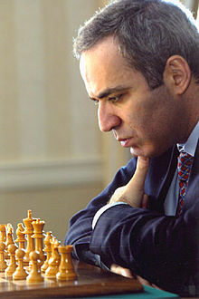

Systèmes experts
Années 90
Moteur d’inférence
Logique floue
1997 : IBM Deep Blue
Bat Garry Kasparov aux échecs

Slide 7
Réseaux de neurones
Années 90
Multi Layer Perceptron
Descente du Gradient Stochastique (SGD)
1997

Slide 8
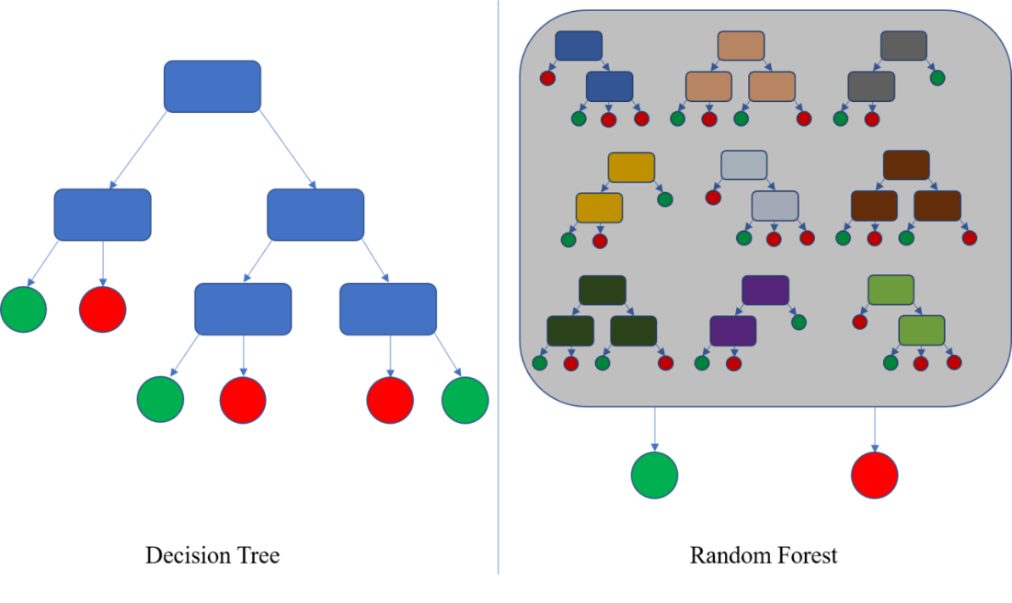
Random Forest
2001
Random Forest
Leo Breiman et Adele Cutler

Slide 9

Scikit-Learn
2007
1er Framework de Machine Learning
Python
INRIA – Telecom Paris Tech

Slide 10
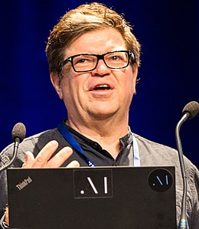
Yann Lecun
2012 : Premier réseau profond
En fait inventé 10 ans + tôt
Réseau Convolutif
Résout le problème CIFAR10
Patron de Facebook AI
Prix Turing

Slide 11
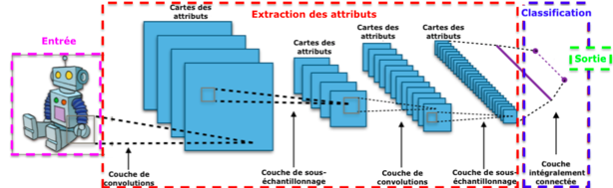
VGG
2014
VGG16 par Oxford
1er réseau très profond
Résout le problème ImageNet

Slide 12
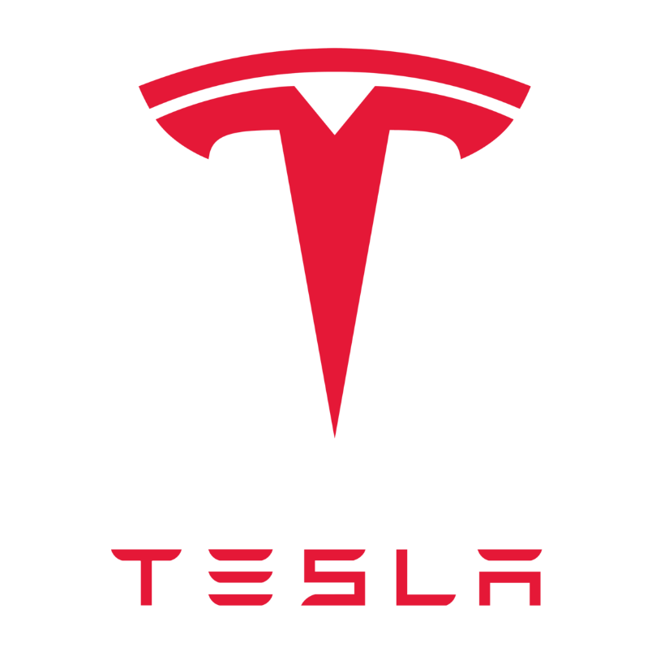
Tesla
Utilisation industrielle des réseaux profonds
Pari de Tesla

Slide 13
RNN
2015
Invention des réseaux récurrents
Google
ResNet

Slide 14

PyTorch
2016
Facebook PyTorch
Premier framework de Deep Learning

Slide 15

AlphaGo
2016
Google
Va donner Tensorflow
Bat Lee Sedol au jeu de Go

Slide 16
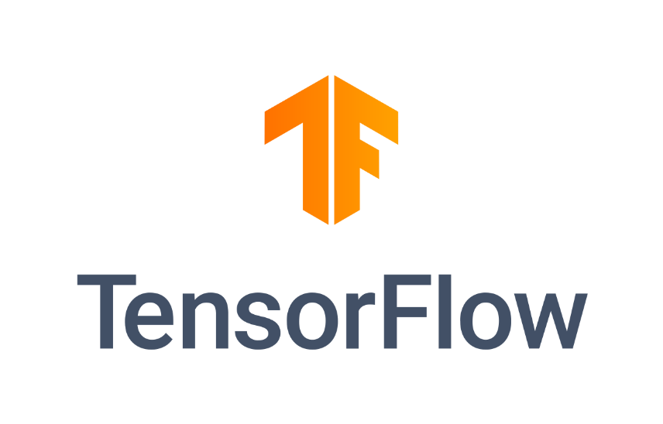
TensorFlow
2015 en beta, 2017 en release
Google TensorFlow
Utilisation des GPU
1er framework au monde

Slide 17
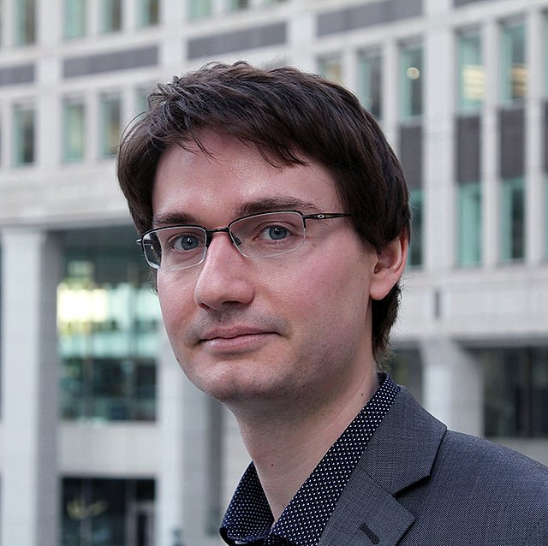
TensorFlow 2 - Keras
2019
1er Framework au monde
François Chollet

Slide 18

DialoGPT
2019
Microsoft DialoGPT
Model Godel
1er Chat à passer le test de turing

Slide 19
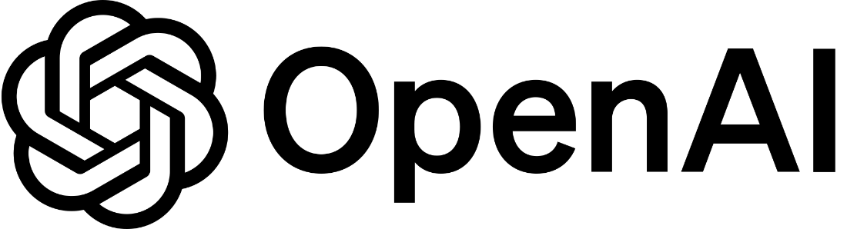
ChatGPT
2022
ChatGPT 3
Puis ChatGPT 4
OpenAI
Elon Musk - Sam Altman - Greg Brockman - Ilya Sutskever
Microsoft – AWS
Dal-E
Whisper
1M$ de fonds levés
Valorisé à 30M$ en 2023

